Slide 1
Competencia Monopolística
Universidad Distrital F.J.C
Economía 1

Slide 2
¿Qué es?
La competencia monopolística es un tipo de competencia imperfecta en la que existe un alto número de vendedores en el mercado que tienen un cierto poder para influir en el precio de su producto.
Los productos que se ofrecen se caracterizan por tener cierta diferenciación y es precisamente esta diferenciación la que hace que estas empresas puedan gozar de cierto poder de mercado, tengan cierta voz a la hora de fijar sus precios y no sean meramente precio-aceptantes, como en el caso de la competencia perfecta. Por lo tanto, la representación gráfica de la competencia monopolística será la de la derecha, la competencia imperfecta.

Slide 3
Características de la Competencia Monopolística
Por tanto, en términos generales las características de este tipo de mercado serían las siguientes:
Hay un gran número de vendedores u oferentes.
Los productos que se ofrecen no son homogéneos. Es decir, existe diferenciación en los productos. Esta diferenciación puede darse en aspectos como la calidad, el servicio postventas o la ubicación.
Las empresas tienen libertad de entrada y salida en el mercado.

Slide 4
Características de la Competencia Monopolística
A corto plazo, la competencia monopolística se asemeja al monopolio, ya que las empresas tienen cierto poder de mercado, pero a largo plazo, por el hecho de haber libertad de entrada y salida en el mercado, si las empresas que están dentro de este mercado tienen beneficios, nuevas empresas entrarán en el mercado haciéndoles competencia, por lo que los beneficios de la supuesta diferenciación disminuirán, haciéndoles perder a las empresas originarias, el poder de mercado que poseían.

Slide 5
Oligopolio
Universidad Distrital F.J.C
Economía 1

Slide 6
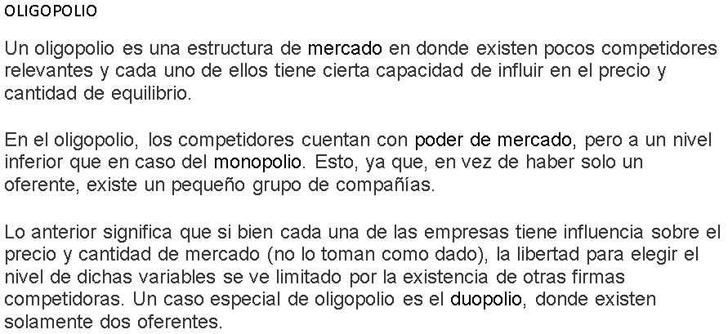
¿Qué es?

Slide 7
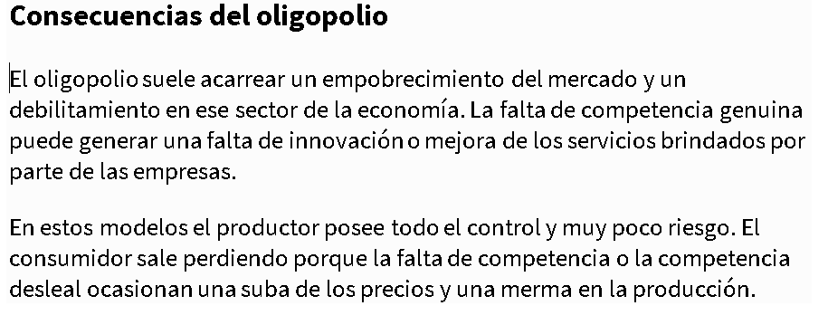
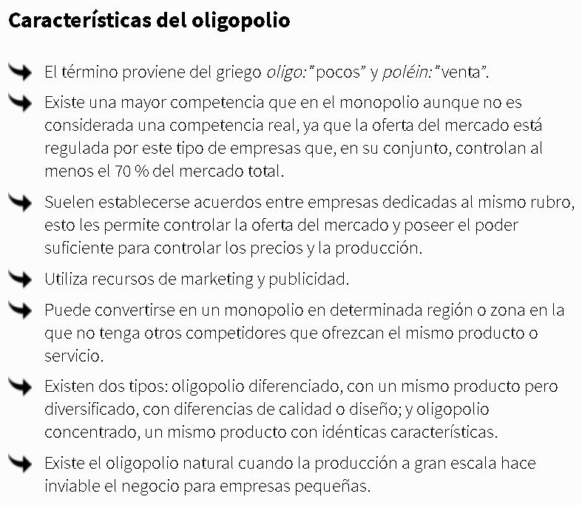

Slide 8
El hecho de que compitan pocas empresas en un mercado puede explicarse por la existencia de barreras a la entrada. Entre ellas, la más relevante suele ser la presencia de economías de escala que hacen que el ingreso de una empresa solo sea viable cuando puede alcanzar una proporción significativa del mercado.
Sin embargo, también podría existir un oligopolio debido a barreras de tipo legal o de reputación (marcas que llevan mucho tiempo en el mercado).

Slide 9
Competencia Perfecta
Universidad Distrital F.J.C
Economía 1

Slide 10
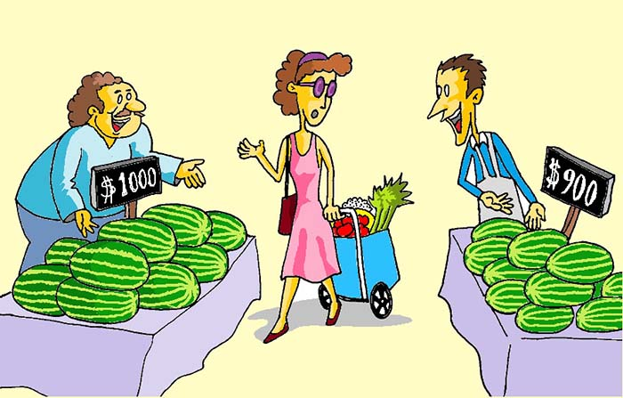
¿Qué es?
La competencia perfecta en un mercado significa que ninguno de los agentes puede influir en el precio del bien o servicio, es decir, tanto los vendedores como compradores son precio-aceptantes.
Se trata de un mercado en el que existen una gran cantidad de productores de una mercancía muy homogénea, en donde la curva de demanda es perfectamente elástica y el precio de mercado (o de equilibrio) surge de la ley de oferta y demanda.

Slide 11
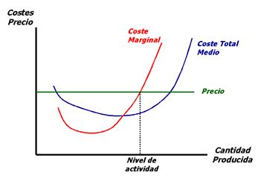
En la competencia perfecta: ingreso marginal (IM) = precio (P), debido a que la empresa es una aceptadora de precios. Por consiguiente, la empresa en competencia perfecta amplía la producción hasta el punto en donde el costo marginal es igual al precio. De la misma manera, el ingreso marginal es igual al ingreso promedio que es el mismo que el de la curva de la demanda.

